Slide 1
Муниципальное казенное дошкольное образовательное учреждение «Детский сад №3 п.Теплое»
Мастер- класс для родителей
Организацией детского экспериментирования в домашних условиях.
Подготовил воспитатель
второй младшей группы
Кузнецова А.А

Slide 2

В период раннего детства у ребёнка появляются элементы практического экспериментирования, развивается ориентировочно — исследовательская деятельность. Неутолимая жажда новых впечатлений, любопытство, постоянное стремление наблюдать и экспериментировать, самостоятельно искать новые сведения о мире.
Восприятие мира ребёнком идет через чувства и ощущения.
Поощряя детскую любознательность, утоляя жажду познания маленьких “почемучек” и, направляя их активную двигательную деятельность, мы способствуем развитию познавательной активности, обогащаем представления детей об окружающем в процессе опытно-экспериментальной деятельности.

Slide 3
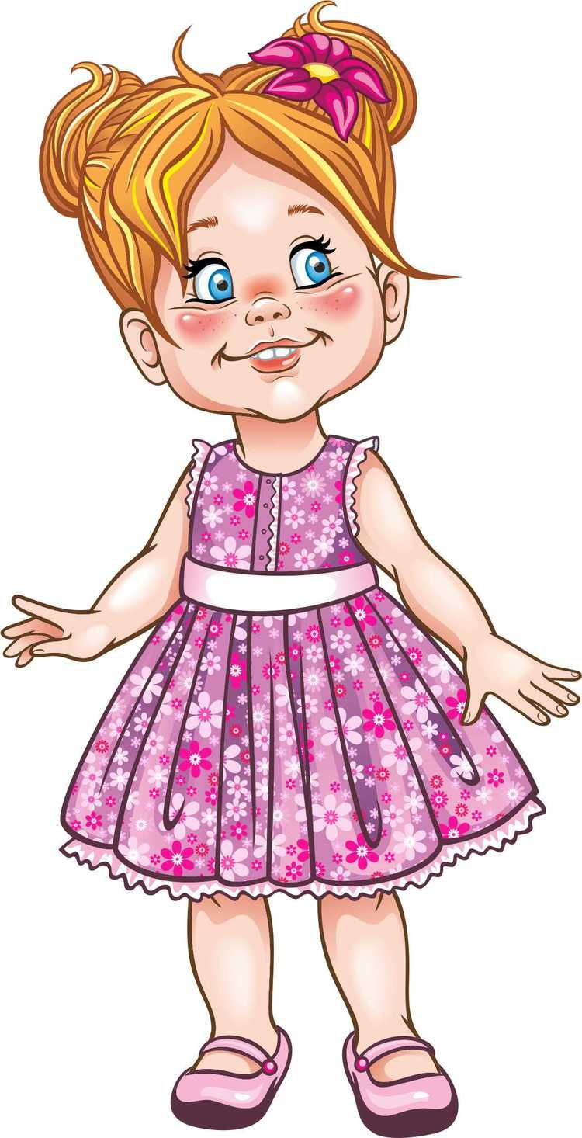
Дети очень любят играть и слушать сказки, поэтому предлагаю все опыты показать в виде сказки и игры. Это эффективный метод, потому что детям легче воспринимать и понимать новую информацию в близкой для них форме - сказки.
Сказка называется «Путешествие Алисы в мир чудес».
- Жила была девочка, Алиса. Уж очень она была любопытная, как и все дети. Однажды Алиса услышала разговор птиц о том, что они видели в других краях. Ей стало интересно, а что же творится вокруг её дома, ведь она ещё никогда нигде не была. И Алиса отправилась в путешествие по родному краю в поисках приключений. Выйдя за забор, она увидела небольшой пруд, в нем плавало много загадочных цветов, это были кувшинки. Солнышко уже начало всходить, и Алиса увидела, как распускаются эти прекрасные цветы.

Slide 4
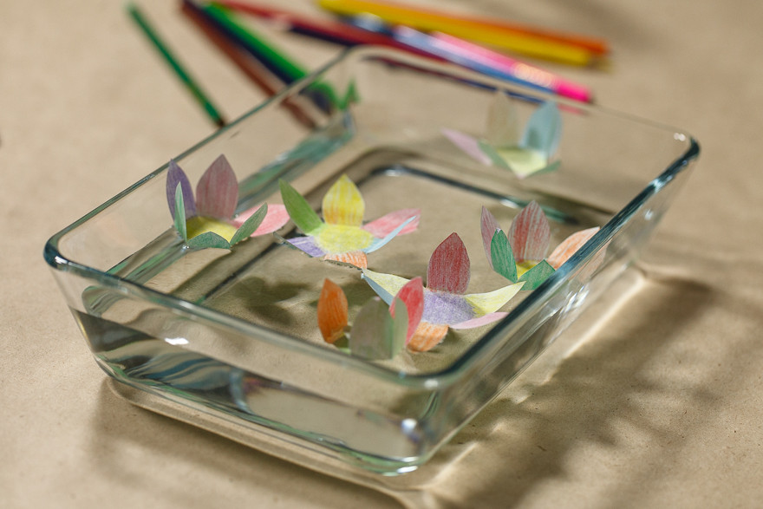
Опыт № 1
Вырежьте из цветной бумаги цветы с длинными лепестками. При помощи карандаша закрутите лепестки к центру. А теперь опустите кувшинки на воду, налитую в таз. Буквально на ваших глазах лепестки цветов начнут распускаться. Это происходит потому, что бумага намокает, становится постепенно тяжелее и лепестки, раскрываются.

Slide 5
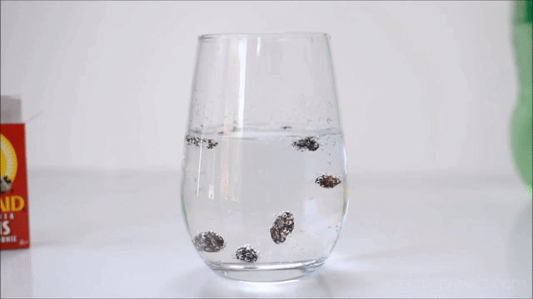
- Потом она увидела, что какие-то маленькие существа то появлялись на поверхности воды, то снова пропадали, это были рыбки, которые резвились на солнышке.
Опыт № 2
Возьмите стакан со свежей газированной водой или лимонадом и бросьте в нее виноградинку. Она чуть тяжелее воды и опустится на дно. Но на нее тут же начнут садиться пузырьки газа, похожие на маленькие воздушные шарики. Вскоре их станет так много, что виноградинка всплывет.
Но на поверхности пузырьки лопнут, и газ улетит. Отяжелевшая виноградинка вновь опустится на дно. Здесь она снова покроется пузырьками газа и снова всплывет. Так будет продолжаться несколько раз, пока вода не «выдохнется».

Slide 6
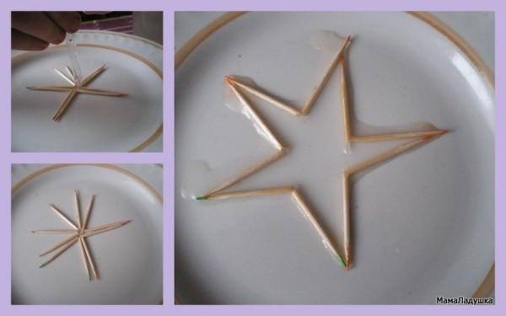
- Но тут подул ветер, на землю упало несколько сломанных веточек, появились тучи и пошел дождь. Алиса увидела, что веточки после того как намокли стали распрямляться и превратились в звезду.
Опыт № 3
Вам понадобится 5 спичек. Надломите их посредине, согните под прямым углом и положите на блюдце. Капните несколько капель воды на сгибы спичек. Наблюдайте. Постепенно спички начнут расправляться и образуют звезду.

Slide 7
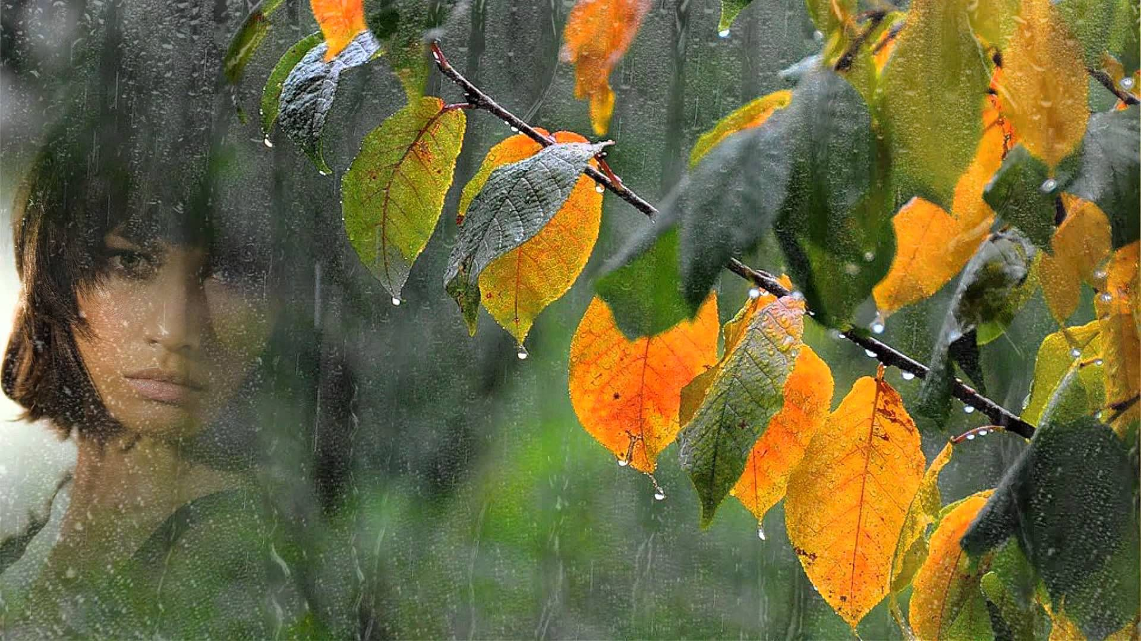
- Алиса от дождя спряталась под навесом из листьев. Прошло немного времени и дождь закончился, снова появилось солнце. Алиса решила идти дальше. Тут она обратила внимание на то, что она осталась сухой после дождя. Как же это произошло?

Slide 8
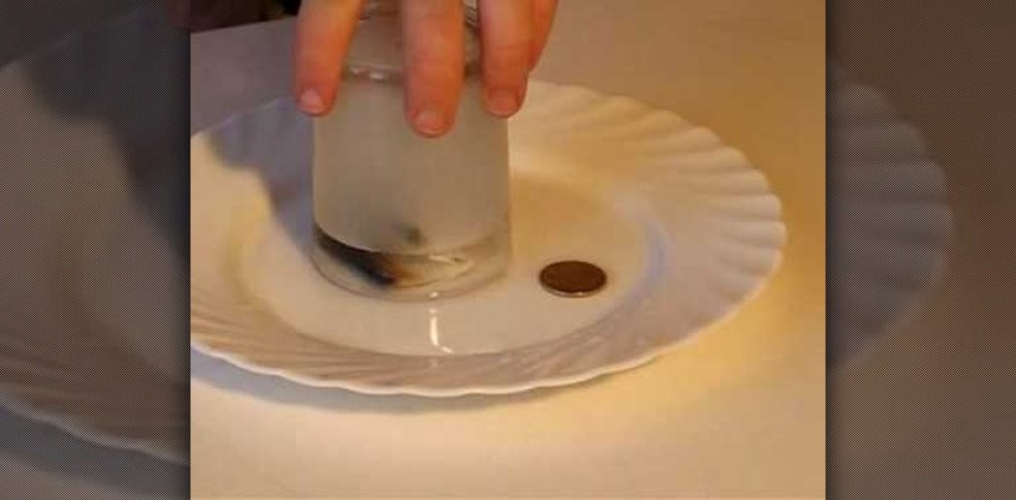
Опыт № 4
Предложить объяснить, что означает “выйти сухим из воды”, возможно ли это. (Можно надеть резиновые сапоги и непромокаемый комбинезон. Можно проплыть на лодке по воде и остаться сухим. Есть специальные костюмы, акваланги, их одевают водолазы и тогда можно выйти сухим из воды.)
- Можно ли достать монету из воды, не замочив рук?
Положите монету на дно тарелки и залейте ее водой. Как ее вынуть, не замочив рук? Тарелку нельзя наклонять.
Сложите в комок небольшой клочок газеты, подожгите его, бросьте в пол-литровую банку и сразу же поставьте ее вниз отверстием в воду рядом с монетой. Огонь потухнет. Нагретый воздух выйдет из банки, и благодаря разности атмосферного давления внутри банки вода втянется внутрь банки.
Теперь можно взять монету, не замочив рук.

Slide 9
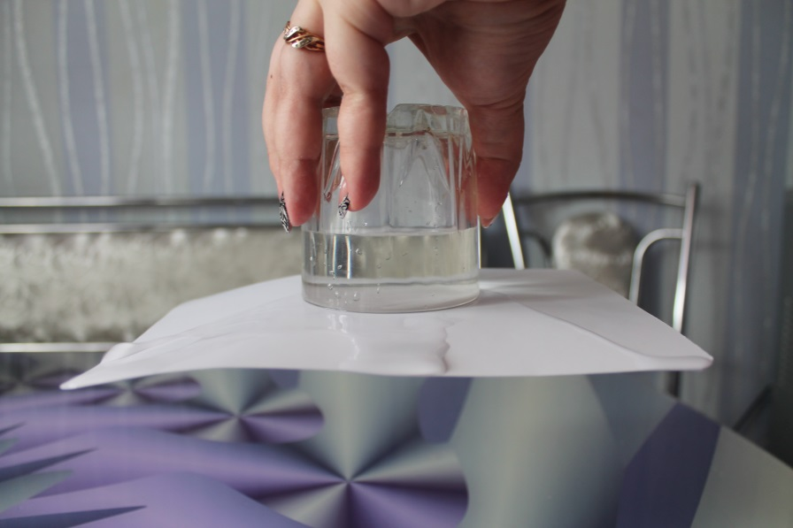
- Шла, шла девочка и увидела перед собой огромную каплю, которая была на цветочке и не падала.
Опыт № 5
Накройте стакан с водой (необязательно полный) куском картона. Затем, придерживая картонку рукой, осторожно переверните стакан. Теперь уберите руку. Картонка останется на месте, и вода из стакана не выливается.

Slide 10
Алисе так понравилось гулять и познавать этот огромный и интересный окружающий мир. Но у неё осталось много вопросов:
1. Почему же распускаются цветы?
2. Почему плавают рыбки?
3. Почему ветки распрямляются?
4. Почему можно выйти сухим из воды?
5. Почему вода не выливается.
Обсудите эти экспериментов с детьми.

Slide 11
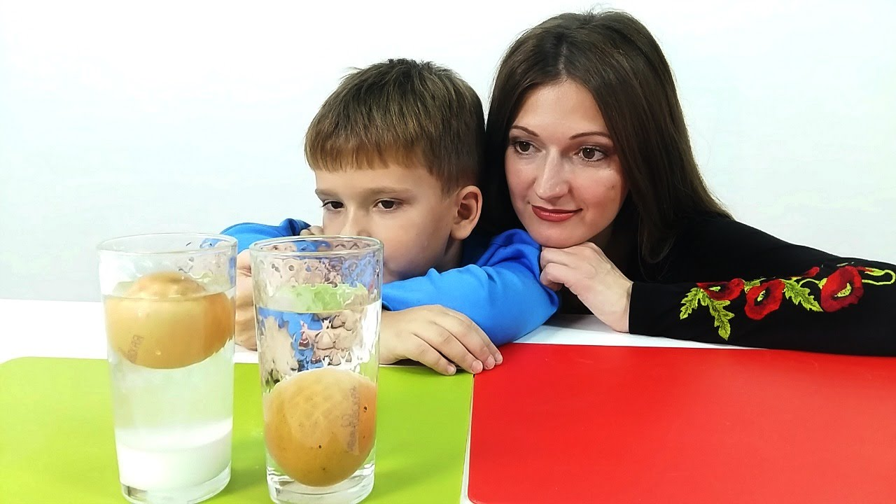
Уважаемые, родители, надеюсь, что мастер – класс вам понравился и вы будете вместе со своими детьми проводить такие же и другие экспериментирования с различными материалами.

Slide 12
Спасибо за внимание!

